Slide 1



ОТКРЫТЫЙ (ПУБЛИЧНЫЙ) ОТЧЁТ первичной профсоюзной организации
МОУ «Детский сад № 201» за период с 01.01.2024 по 31.12.2024 года
Председатель первичной организации Профсоюза
Курдина Ольга Александровна

Slide 2


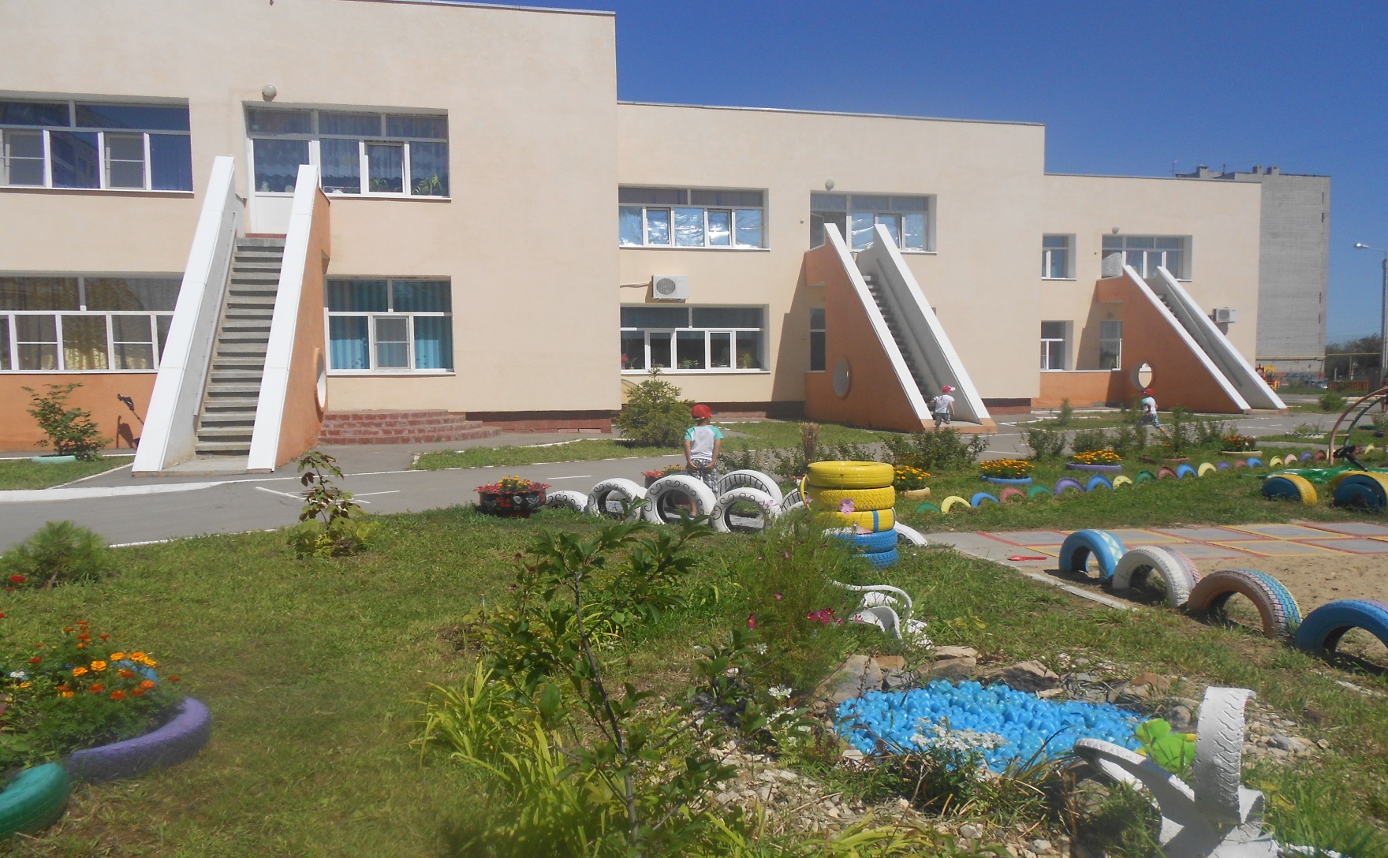
МОУ «Детский сад № 201»

Slide 3

Повестка дня
Утверждение повестки дня и регламента.
Отчёт профсоюзного комитета за период с 01.01.2024 г. по 31.12.2024 г.
Отчёт контрольно-ревизионной комиссии.
Выборы председателя профсоюзной организации.
Выборы профсоюзного комитета.
Выборы контрольно-ревизионной комиссии.
Выборы уполномоченного по охране труда.
Принятие постановления.
Закрытие собрания.

Slide 4

Главная цель
Профсоюза работников образования и науки — защита профессиональных,
трудовых, социально-экономических прав и законных интересов своих членов.

Slide 5


Slide 6

Нормативная база
Положение о первичной профсоюзной организации.
Коллективный договор.
План работы первичной профсоюзной организации.
Протоколы собраний.
Протоколы заседаний профсоюзного комитета ППО.
Социальный паспорт коллектива.

Slide 7
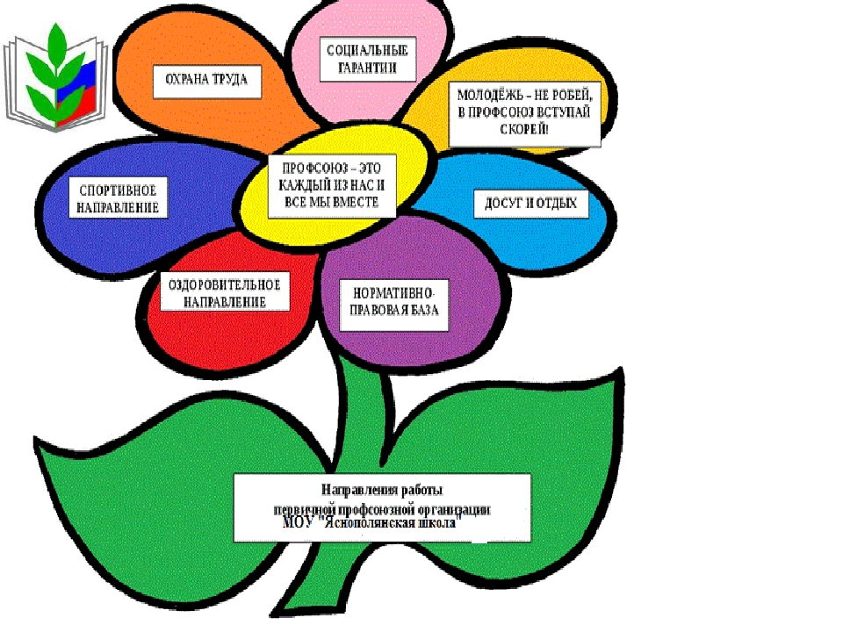

Основные направления деятельности первичной профсоюзной организации
МОУ «Детский сад № 201"
Организационная работа.
Представительство и защита социально –экономических интересов и прав работников.
Информационная работа
(оказание информационно-
методической, консультативной,
правовой помощи членам Профсоюза).
Спортивно-оздоровительная работа.
Финансовая работа.
Культурно-массовая работа.
Работа с молодёжью
и ветеранами педагогического труда.
Социальная поддержка работников
МОУ «Детский сад № 201».
Осуществление организационных
мероприятий по повышению мотивации
и укреплению профсоюзного членства.

Slide 8
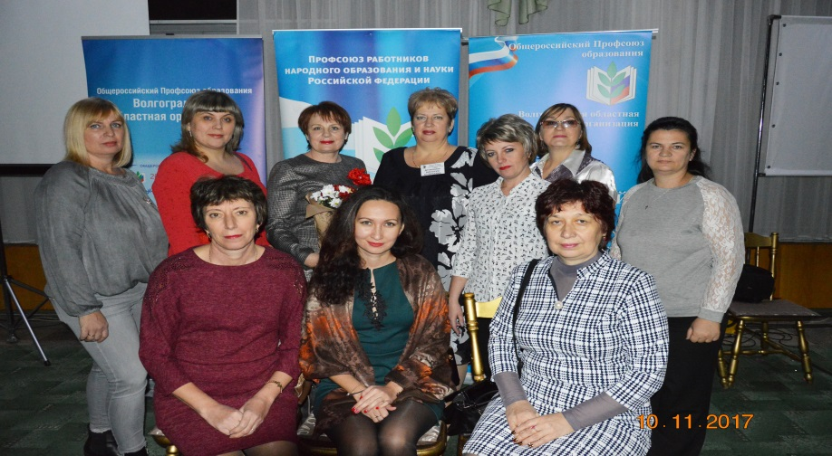
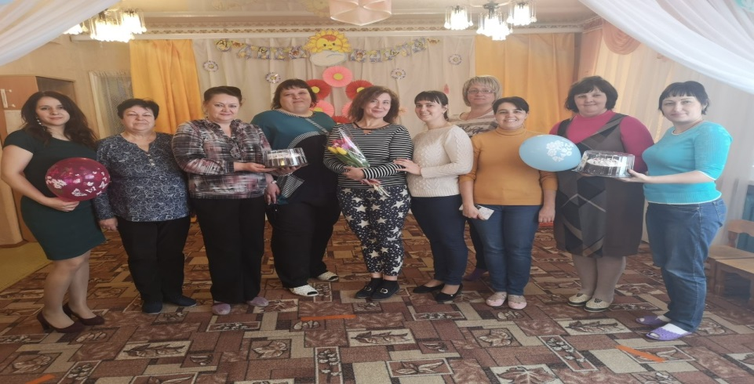
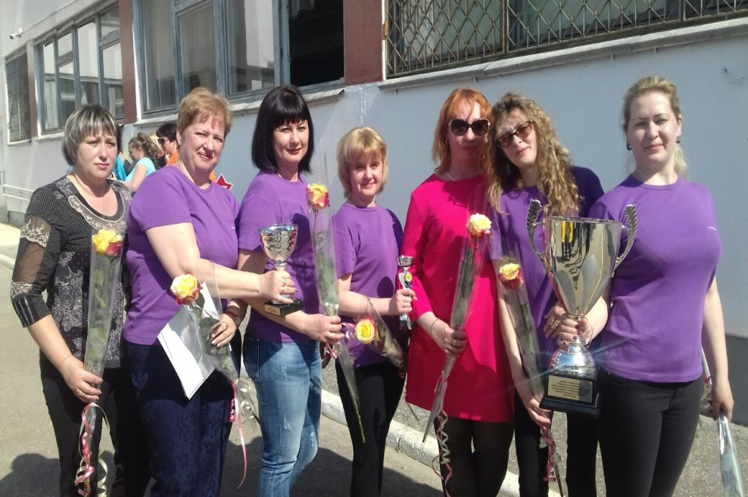
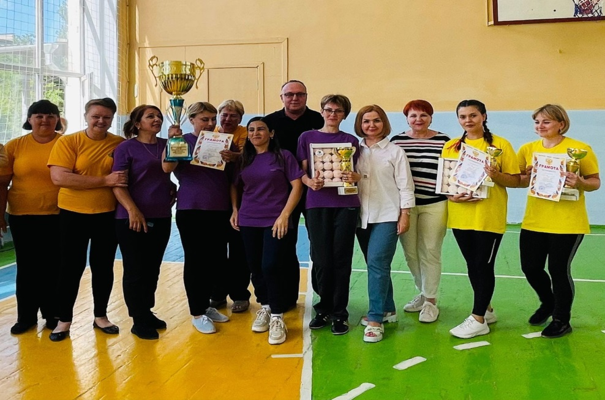
Профсоюз – это мы!

Slide 9
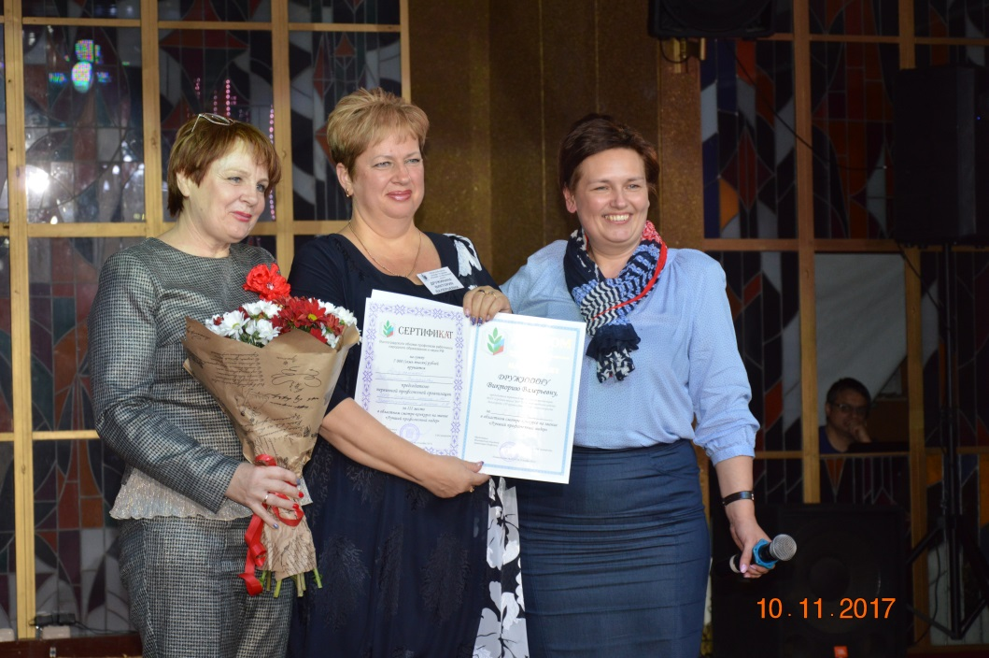
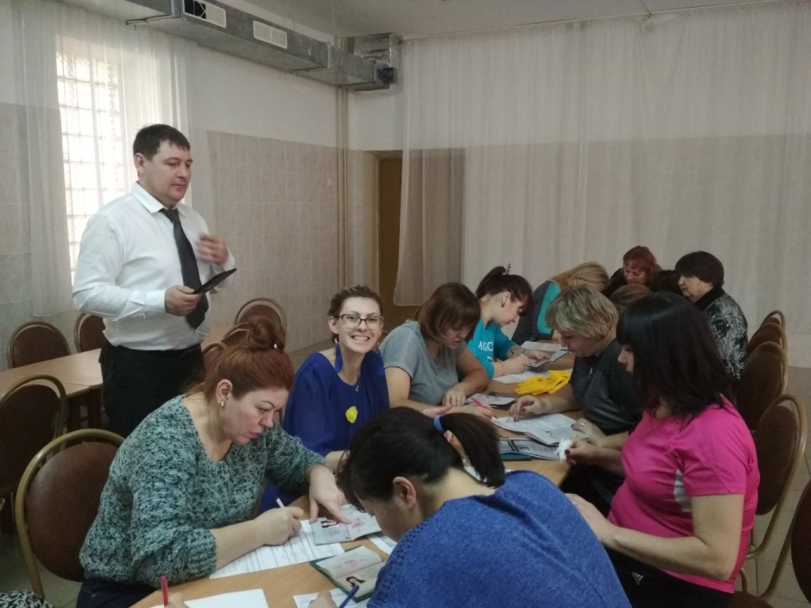
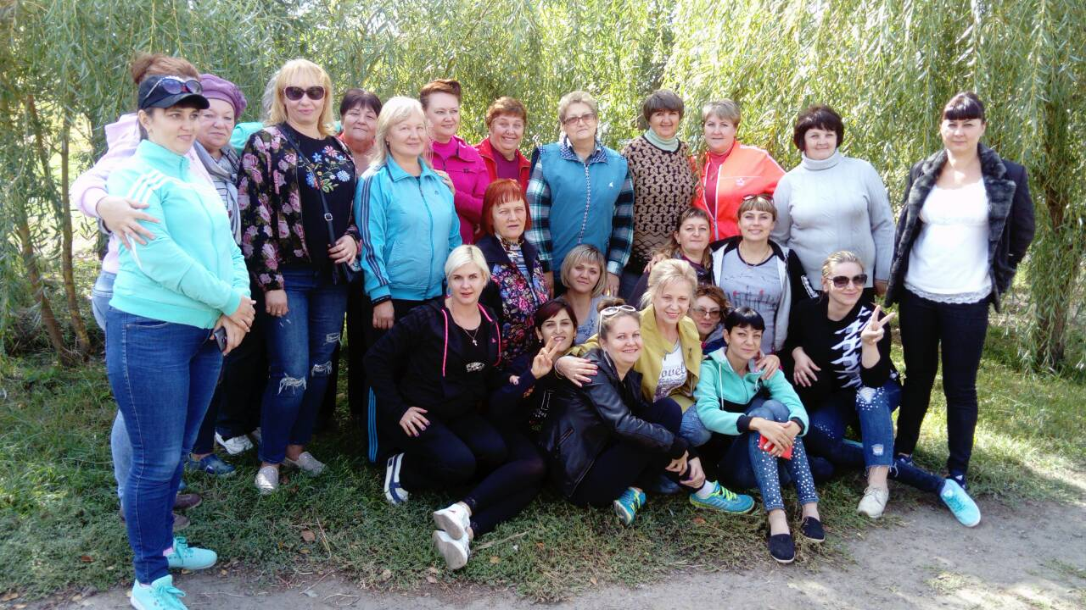
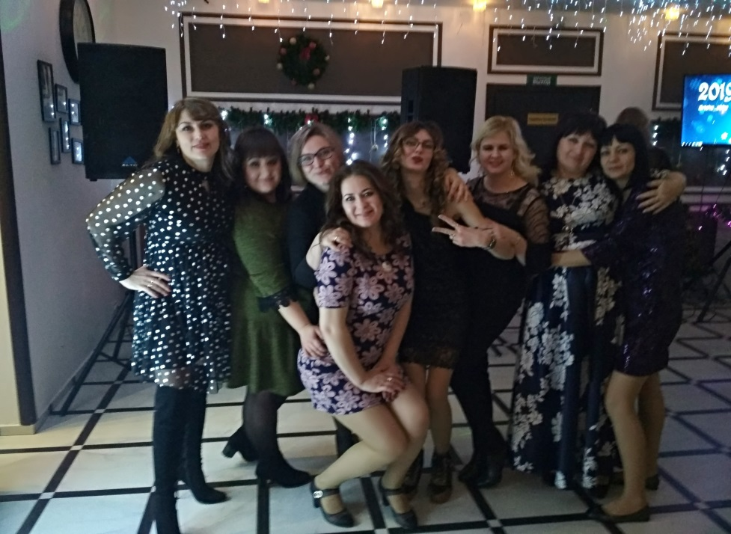

Slide 10


Профсоюзный комитет
В июле 2016 года на отчётно-выборном собрании в состав профкома было избрано 3 человек:
1. Курдина Ольга Александровна -
председатель ПК.
2. Дружина Виктория Валерьевна-
заместитель председателя ПК.
3. Гуськевич Анастасия Романовна-уполномоченный
по охране труда, председатель комиссии по охране труда.
4. Дунина Марина Вячеславовна- председатель комиссии по информационной и культурно - массовой работе.
5. Яковлева Светлана Александровна–секретарь,
председатель комиссии по социально-трудовым вопросам.
Ревизионная комиссия:
Селютина Ольга Дмитриевна Фролова Юлия Ивановна
(председатель)

Slide 11

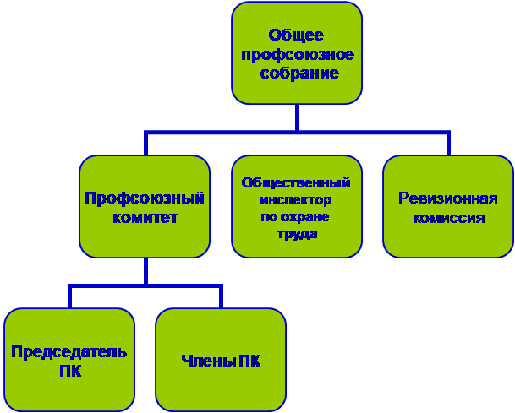
Структура первичной профсоюзной организации МОУ «Детский сад № 201»

Slide 12
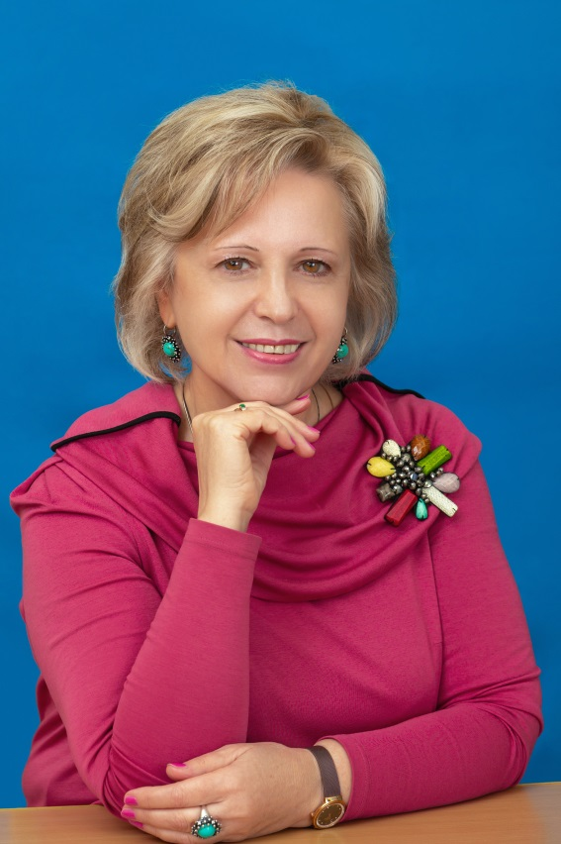

Сотрудничество администрации образовательного учреждения и Профсоюза – гарантия успеха всего коллектива.
Взаимодействие профкома и
администрации МОУ «Детский сад №201»
Работа профкома и администрации
строится на принципах солидарности,
сплочённости, творчества, сотрудничества,
что является залогом эффективности всего
учебно-воспитательного процесса
и повышения качества образовательного
процесса.
Заведующий МОУ Детский сад № 201
Куприянова Валентина Петровна

Slide 13
Краткая характеристика
первичной профсоюзной организации
МОУ «Детский сад № 201»
Первичная профсоюзная организация МОУ «Детский сад № 201» объединяет 98 % работающих в учреждении.
На сегодняшний день численность членов Профсоюза составляет 62 человек из 64 работающих.
Большинство членов коллектива составляют педагогические работники :
30 человек- 50 %. Из них имеют высшее образование 19 человек (56%).
Первую квалификационную категорию имеют - 8 педагогов (23 %), высшую квалификационную категорию - 1 педагог (3%).
Знак «Отличник народного просвещения» - 1 человека (1 %);
Почетную грамоту МО РФ - 1 человек (1%).

Slide 14

В первичной профсоюзной организации представлены сотрудники всех должностей МОУ «Детский сад № 201».

Slide 15

Как и в большинстве образовательных организаций, в ППО нашей школы большая часть членов Профсоюза – женщины.

Slide 16

Организационная работа
За период с 01.01.2024 по 31.12.2024 г. было проведено 4 заседаний профсоюзного комитета.
На заседаниях рассматривались вопросы:
разработка и заключение коллективного договора;
контроль соблюдения коллективного договора;
социально-экономические вопросы;
информационная работа;
охрана труда;
оздоровление работников;
культурно-массовая работа;
работа с молодёжью и ветеранами педагогического труда;
оказание материальной помощи и т.д.
финансовая работа;
оказание юридической помощи и консультирование членов Профсоюза;
осуществление организационных мероприятий по повышению мотивации и укреплению профсоюзного членства;

Slide 17

Проведённая работа
Учёт и сверка членов Профсоюза в организации;
Составление списков детей до 14 лет членов Профсоюза;
Участие в общественно-политических акциях и мероприятиях; работа по взаимодействию с вышестоящими профсоюзными организациями;
Создание и оформление профсоюзного стенда;
Работа по сохранению профсоюзного членства и разъяснительная работа по вовлечению в Профсоюз новых членов.

Slide 18
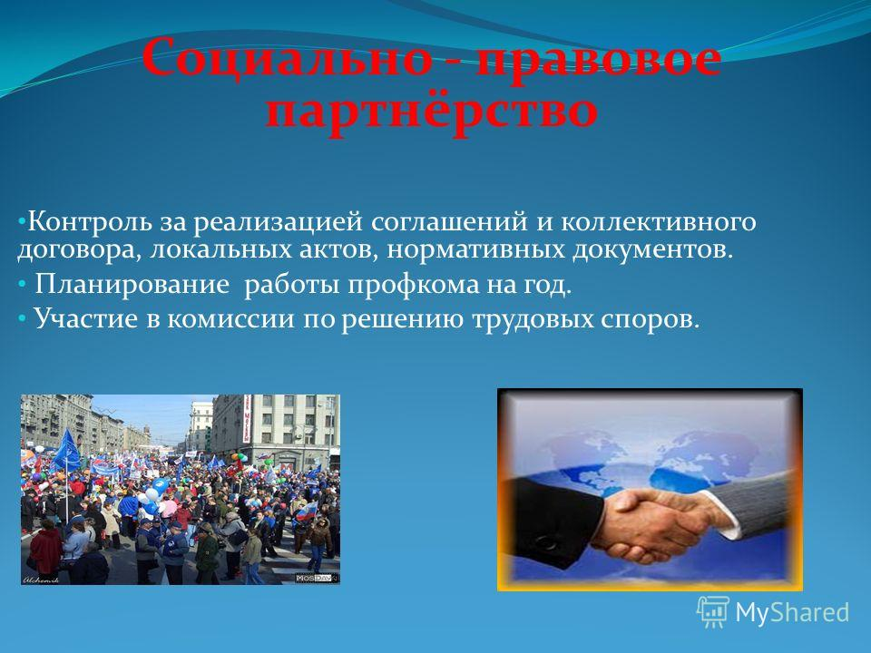
^{Представительство защита}
^{социально-экономических} ^{интересов и прав} ^{работников}
Подготовлен и подписан коллективный договор;
Решались вопросы, связанные с трудовыми спорами и конфликтами с соблюдением трудового законодательства;
Разработка и принятие Положения о первичной профсоюзной организации МОУ «Детский сад № 201»;
Разработка и принятие Положения о выплате материальной помощи членам Профсоюза.

Slide 19

Работа по освещению деятельности Профсоюза
- профсоюзный уголок;
- электронная почта;
- интернет-сайт ОБЩЕРОССИЙСКИЙ ПРОФСОЮЗ ОБРАЗОВАНИЯ
Волгоградская областная организация;
- методическая литература;
- газета «Мой Профсоюз».

Slide 20


Охрана труда
Основными задачами первичной профсоюзной организации в области охраны труда являются:
Содействие созданию в учреждении здоровых и безопасных условий труда, соответствующих требованиям норм, правил и инструкций по охране труда.
Осуществление контроля состояния охраны труда на рабочих местах, соблюдения законных прав и интересов работников в области охраны труда, сохранением их жизни и здоровья в процессе трудовой деятельности.

Slide 21


Slide 22
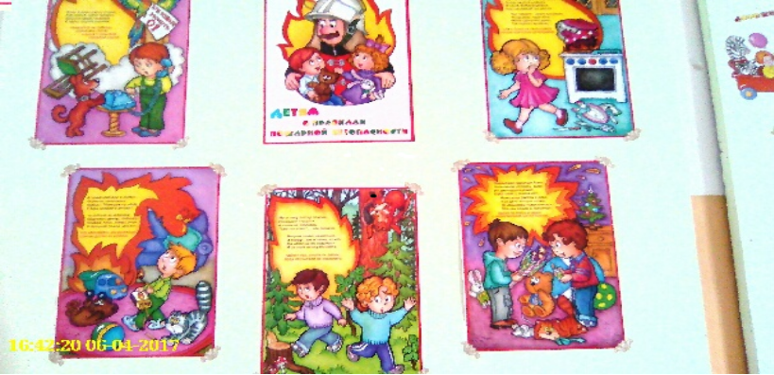

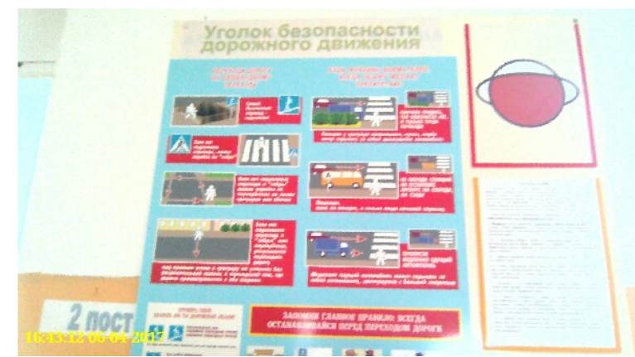
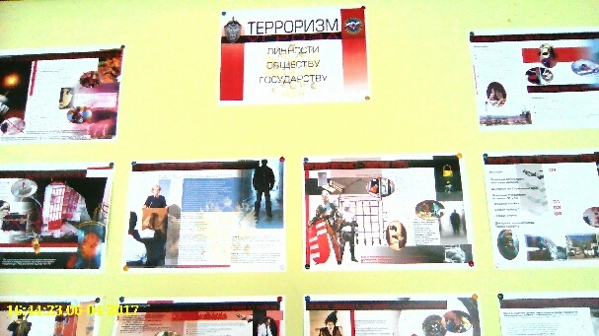
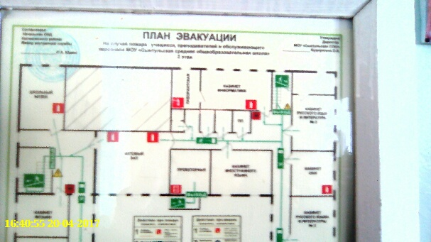
В учреждении имеются уголки по технике безопасности:
план эвакуации при пожаре;
стенды с правилами поведения при террористических актах, пожарах, и др. правила безопасности жизнедеятельности.
Имеется техническая документация.
Проводятся инструктажи с работниками учреждения.

Slide 23




Здоровье
За отчётный период были предоставлены путёвки в санатории для членов профсоюзной организации:
В санатории «Качалино», по льготной профсоюзной путевке, стоимость которой на 20% ниже, отдохнули и поправили свое здоровье 2 человека (семья Курдиных)
В летний оздоровительный лагерь для детей, по льготной профсоюзной путевке, стоимость которой на 20% ниже, отдохнули 2 человек (дети сотрудников).

Slide 24
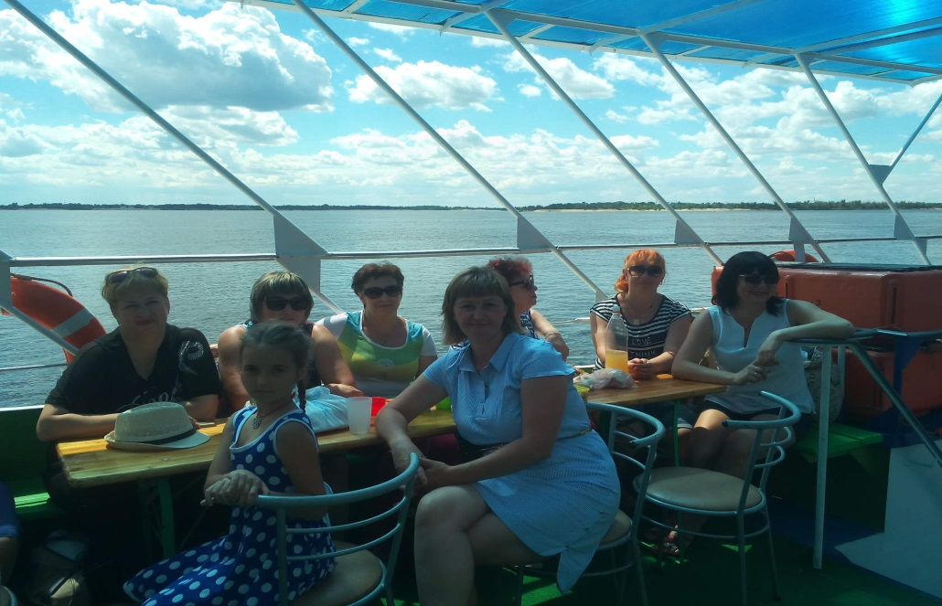

Культурно-массовая работа
- планирование и проведение культурно-массовых мероприятий;
- организация отдыха работников и их семей;
- участие в работе по оздоровлению членов Профсоюза и их семей;
- проведение профессиональных праздников.

Slide 25

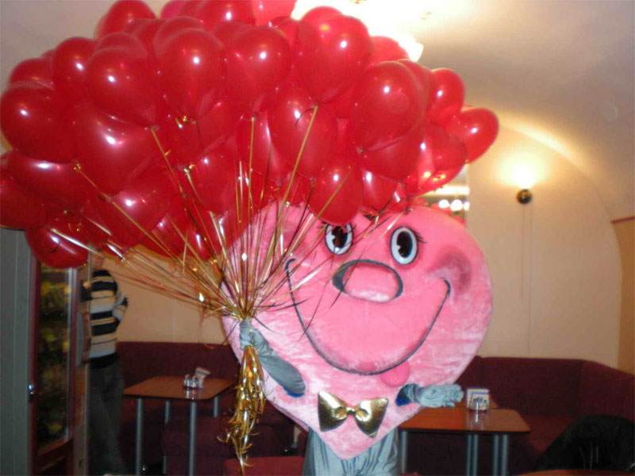

Проведённая работа
Совместно с администрацией подготовлены и проведены поздравления работников и ветеранов с профессиональными и календарными праздниками:
День Воспитателя;
8 Марта;
23 февраля;
Новый год;
с юбилейными датами;
с рождением ребенка;
Покупка новогодних подарков для детей членов профсоюзной организации;
Организация и софинансирование поздравлений и праздников для работников детского сада.

Slide 26

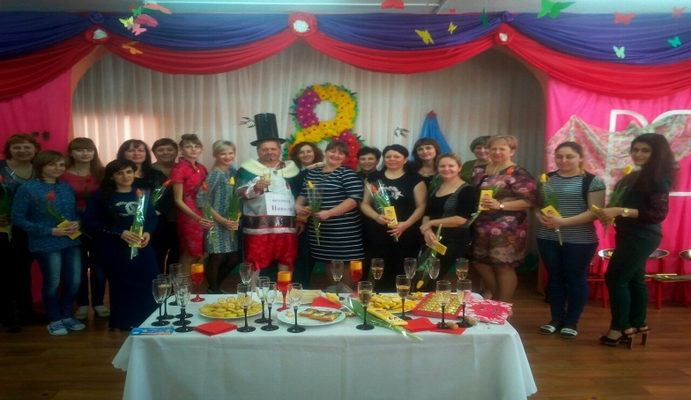
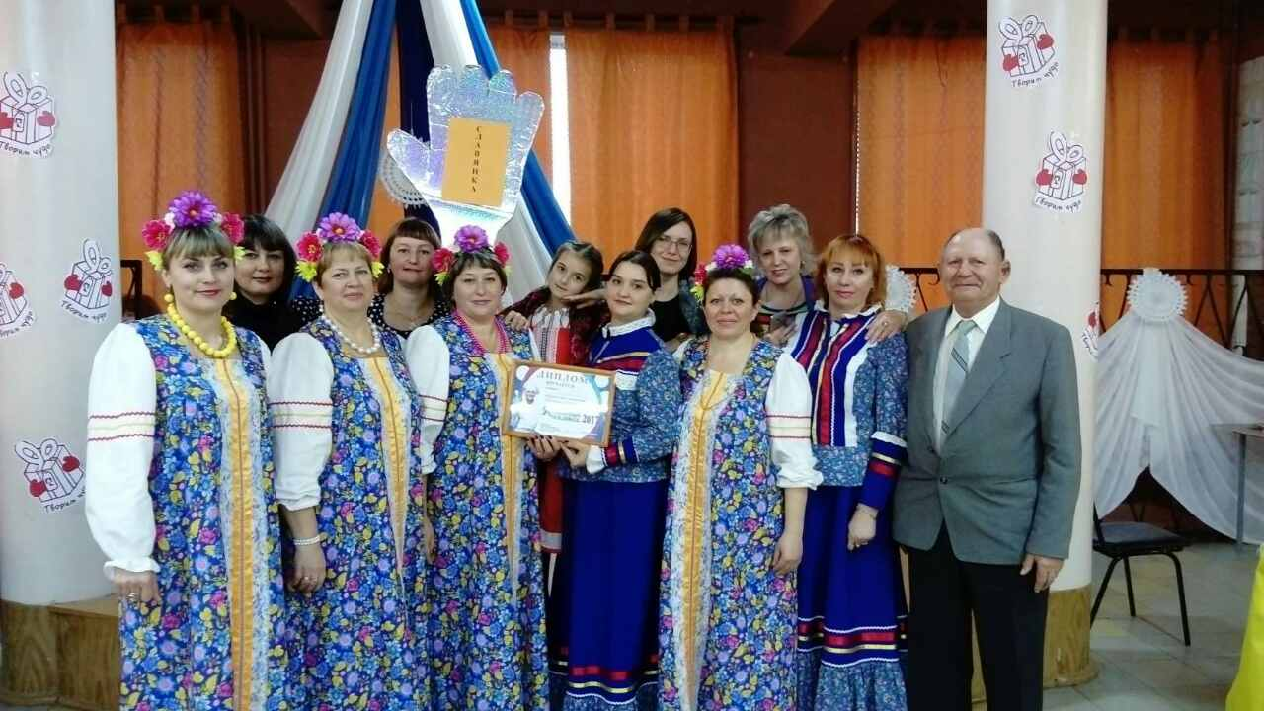
Хорошо трудиться можем и умеем отдыхать.
Не отнять у нас веселья и задора не отнять!
Новый год
День воспитателя
8 марта
Выступления
8 марта

Slide 27
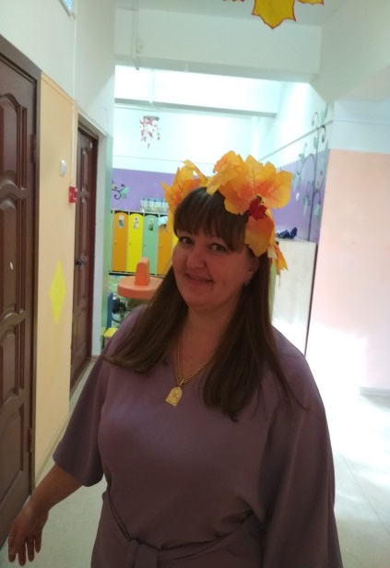
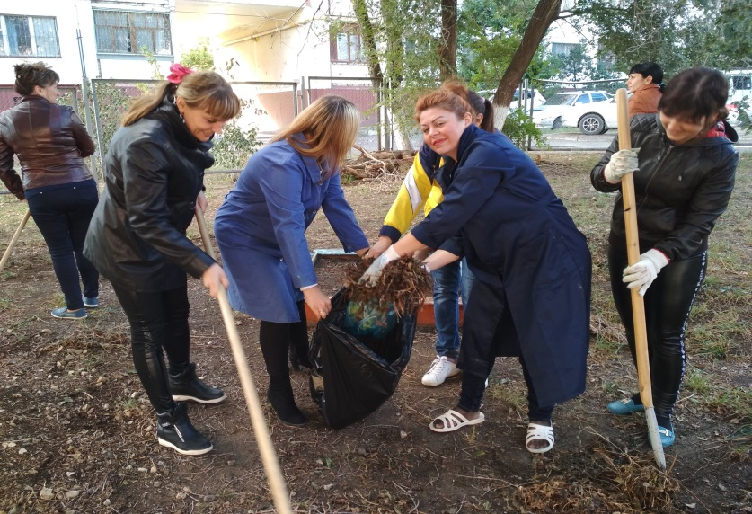
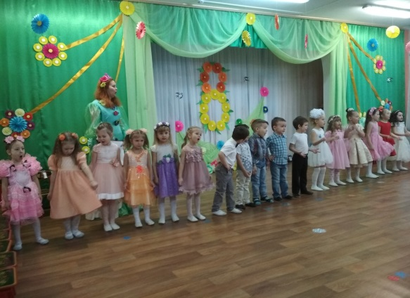
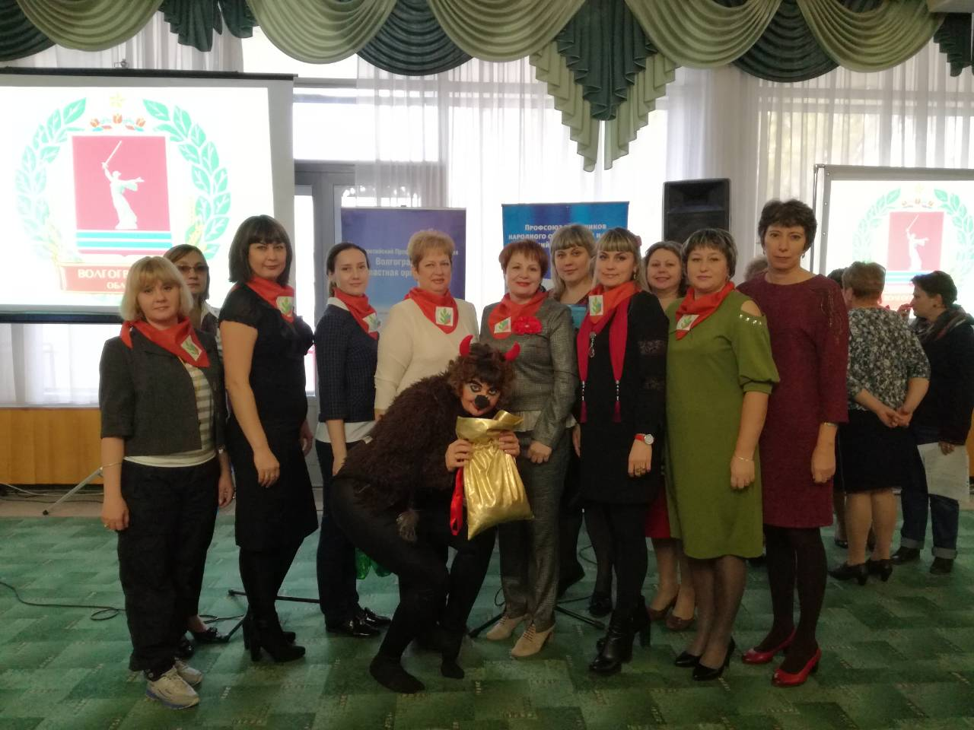
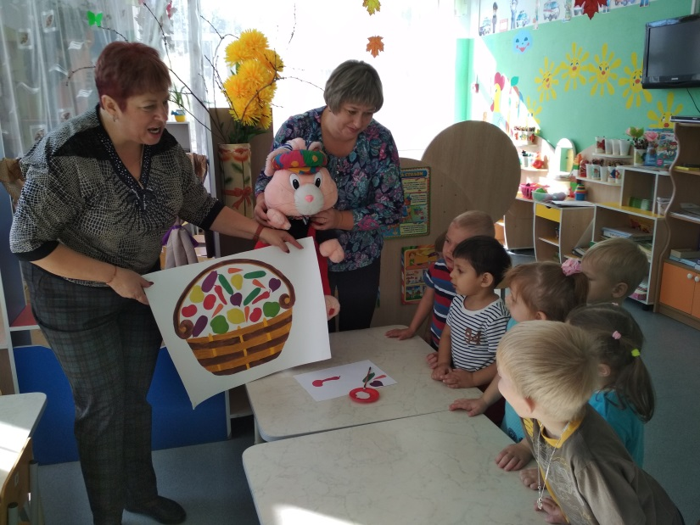
В работе нам нет равных

Slide 28
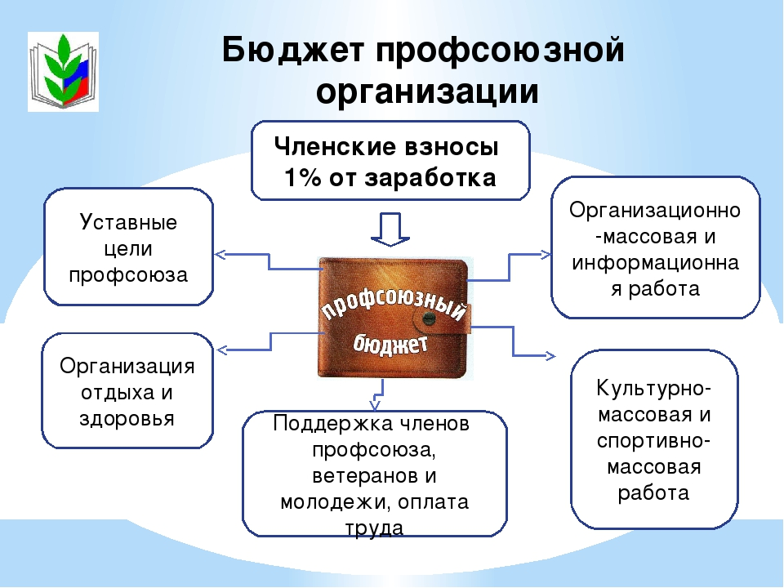


Финансовая работа
Финансовую основу первичной профсоюзной организации составляют членские профсоюзные взносы.
Расходование средств проходило по следующим статьям:
Приобретение новогодних подарков для детей членов Профсоюза;
Организация юбилеев и праздников;
Оказание материальной помощи и поддержки членам Профсоюза согласно Положению о материальной помощи.

Slide 29
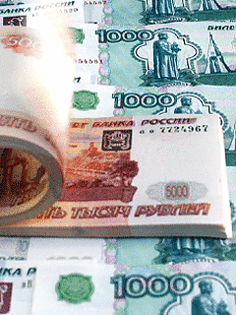

Проведённая работа
За отчётный период израсходовано:
на проведение праздников, вечеров отдыха для членов Профсоюза –
более 20000 рублей;
Профсоюзным комитетом были организованы поздравления юбиляров – 3 000 рублей;
на оказание материальной помощи членам Профсоюза – 10 000рублей;
на новый год сладкие подарки членам профсоюзной организации – более 70 штук .
Итого: 32 0000 рублей.

Slide 30



Социальная поддержка
Материальная помощь из профбюджета;
Участие в распределении стимулирующего фонда;
Частичная оплата путёвок в санатории и дома отдыха;
Бесплатные консультации и помощь областного юриста;
Бесплатное медицинское обследование;
Бесплатные подарки;
Льготная кредитная карта членам Профсоюза.

Slide 31


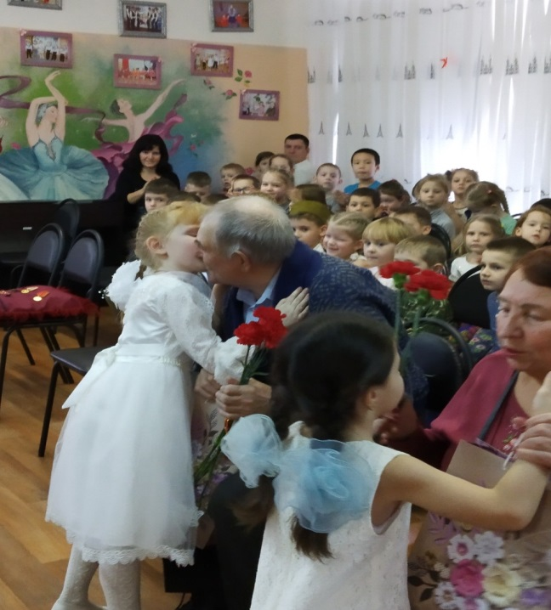
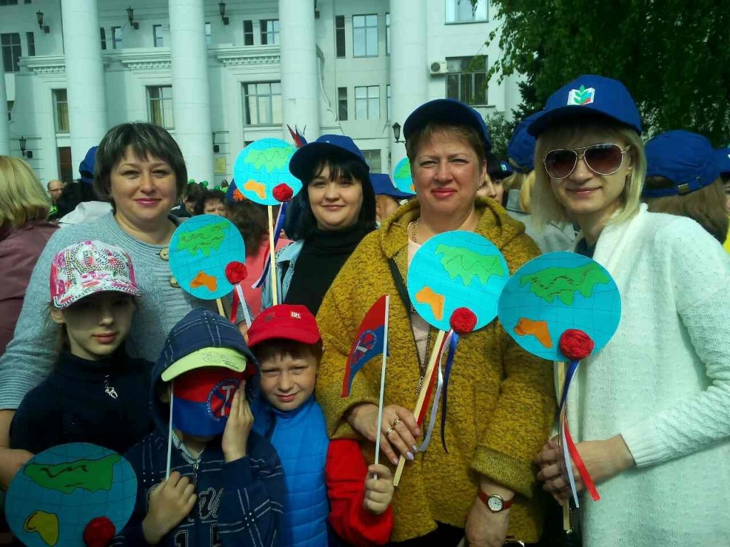

Коллективные действия - участие членов Профсоюза в массовых акциях, шествиях, митингах
Совместно с администрацией профсоюзная организация МОУ «Детский сад № 201» приняла участие в акциях:
первомайские мероприятия;
подготовка и празднование 77-й годовщины Победы в Великой Отечественной войне;
участие в акции Бессмертный полк;
встречи с ветеранами ВОВ.

Slide 32


Основные направления деятельности первичной профсоюзной
организации МОУ «Детский сад № 201» на 2020 год
  Дальнейшее развитие социального партнерства.
  Забота об улучшении условий труда.
  Оказание правовой помощи.
  Оперативное информирование и обучение профактива и членов Профсоюза.
  Забота о здоровье членов Профсоюза. Поиск новых форм в организации коллективного отдыха.
  Повышение эффективности деятельности профорганизации. Мотивация профсоюзного членства.
  Способствовать сплочению коллектива, способствовать развитию взаимоуважения, взаимовыручки и взаимопомощи в коллективе.

Slide 33



Slide 34

Быть в Профсоюзе – значит – бороться.
Наша история нас убедила:
Когда ты один – ты наёмный работник,
А с Профсоюзом – могучая сила.

Slide 35


Слова благодарности
Хочется поблагодарить всех членов профсоюзной организации за активную работу в Профсоюзе.
Выразить благодарность заведующему МОУ «Детский сад №201» Аристовой Анжеле Сергеевне
за социальное партнёрство и взаимопонимание.
Особую благодарность наша первичная профсоюзная организация выражает руководителю Тракторозаводской районной организации Профсоюза Завьяловой Таисии ивановне за методическую и консультативную помощь.
ППО МОУ «Детский сад № 201»
профсоюзный комитет
председатель ПК Курдина О.А.

Slide 36




